Slide 1


Algoritmusok és adatszerkezetek I. 4. Előadás
Gráf ábrázolások: Szomszédossági csúcsmátrix és éllista, ezek tárigénye. Szélességi gráfkeresés.

Slide 2
Tartalom
Gráfelméleti alapfogalmak
Gráfábrázolás
Szomszédossági mátrixos reprezentáció
Szomszédossági listás reprezentáció
Számítógépes gráfábrázolások tárigénye
Az absztrakt halmaz, absztrakt sorozat és absztrakt gráf típus
Elemi gráfalgoritmusok
Kérdések

Slide 3
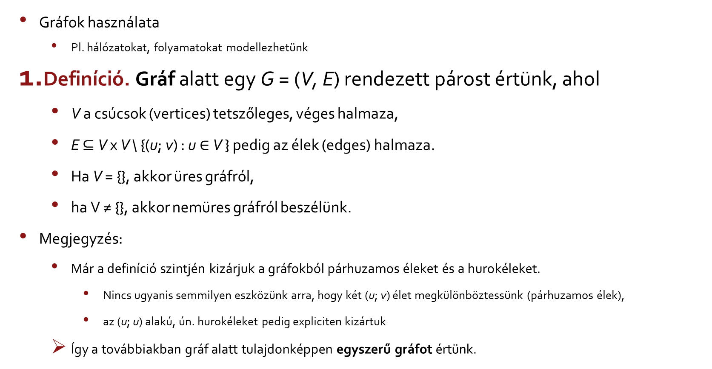
Gráfelméleti alapfogalmak
Gráfok használata
Pl. hálózatokat, folyamatokat modellezhetünk
Definíció. Gráf alatt egy G = (V, E) rendezett párost értünk, ahol
V a csúcsok (vertices) tetszőleges, véges halmaza,
E $⊆$ V x V \ {(u; v) : u ∈ V } pedig az élek (edges) halmaza.
Ha V = {}, akkor üres gráfról,
ha V ≠ {}, akkor nemüres gráfról beszélünk.
Megjegyzés:
Már a definíció szintjén kizárjuk a gráfokból párhuzamos éleket és a hurokéleket.
Nincs ugyanis semmilyen eszközünk arra, hogy két (u; v) élet megkülönböztessünk (párhuzamos élek),
az (u; u) alakú, ún. hurokéleket pedig expliciten kizártuk
Így a továbbiakban gráf alatt tulajdonképpen egyszerű gráfot értünk.

Slide 4
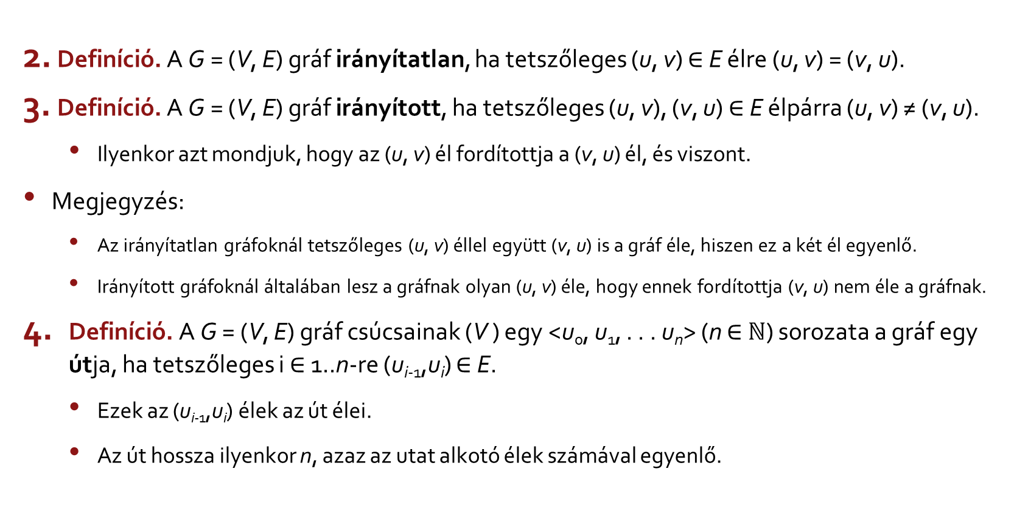
Gráfelméleti alapfogalmak
Definíció. A G = (V, E) gráf irányítatlan, ha tetszőleges (u, v) ∈ E élre (u, v) = (v, u).
Definíció. A G = (V, E) gráf irányított, ha tetszőleges (u, v), (v, u) ∈ E élpárra (u, v) ≠ (v, u).
Ilyenkor azt mondjuk, hogy az (u, v) él fordítottja a (v, u) él, és viszont.
Megjegyzés:
Az irányítatlan gráfoknál tetszőleges (u, v) éllel együtt (v, u) is a gráf éle, hiszen ez a két él egyenlő.
Irányított gráfoknál általában lesz a gráfnak olyan (u, v) éle, hogy ennek fordítottja (v, u) nem éle a gráfnak.
Definíció. A G = (V, E) gráf csúcsainak (V ) egy <u₀, u₁, . . . u_{n}> (n ∈ $ℕ$) sorozata a gráf egy útja, ha tetszőleges i ∈ 1..n-re (u_{i-1},u_{i}) ∈ E.
Ezek az (u_{i-1},u_{i}) élek az út élei.
Az út hossza ilyenkor n, azaz az utat alkotó élek számával egyenlő.

Slide 5
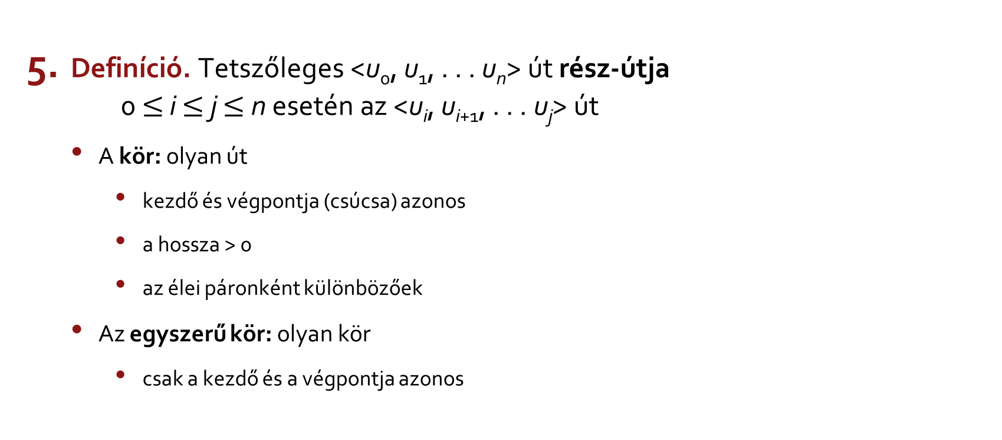
Gráfelméleti alapfogalmak
Definíció. Tetszőleges <u₀, u₁, . . . u_{n}> út rész-útja 0 $≤$ i $≤$ j $≤$ n esetén az <u_{i}, u_{i+1}, . . . u_{j}> út
A kör: olyan út
kezdő és végpontja (csúcsa) azonos
a hossza > 0
az élei páronként különbözőek
Az egyszerű kör: olyan kör
csak a kezdő és a végpontja azonos

Slide 6
Gráfelméleti alapfogalmak
Tetszőleges út akkor tartalmaz kört
ha van olyan rész-útja, ami kör
Körmentes út: olyan út
ami nem tartalmaz kört
Körmentes gráf : olyan gráf
amiben csak körmentes utak vannak
Megjegyzés:
Az utak köröket is tartalmazhatnak! A fentiek szerint tetszőleges kör hossza ≥ 2.

Slide 7
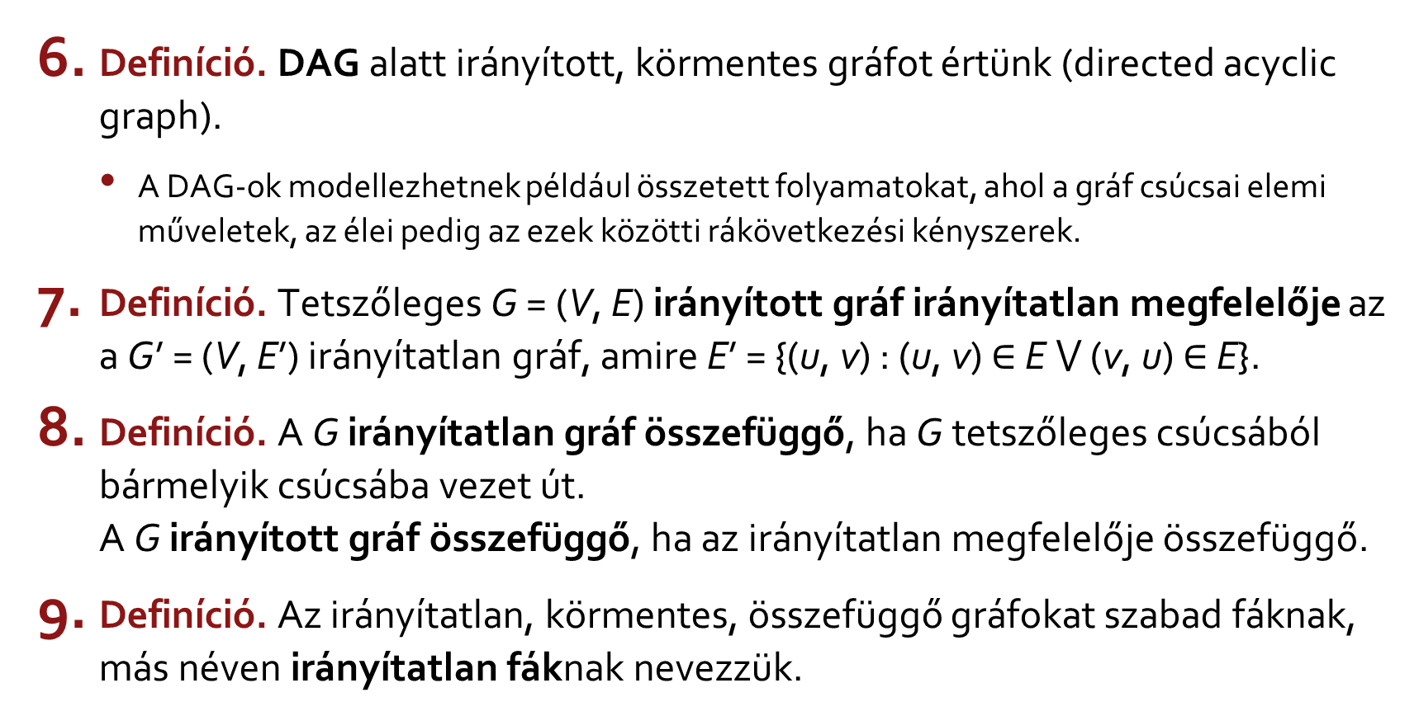
Gráfelméleti alapfogalmak
Definíció. DAG alatt irányított, körmentes gráfot értünk (directed acyclic graph).
A DAG-ok modellezhetnek például összetett folyamatokat, ahol a gráf csúcsai elemi műveletek, az élei pedig az ezek közötti rákövetkezési kényszerek.
Definíció. Tetszőleges G = (V, E) irányított gráf irányítatlan megfelelője az a G’ = (V, E’) irányítatlan gráf, amire E’ = {(u, v) : (u, v) ∈ E $⋁$ (v, u) ∈ E}.
Definíció. A G irányítatlan gráf összefüggő, ha G tetszőleges csúcsából bármelyik csúcsába vezet út. A G irányított gráf összefüggő, ha az irányítatlan megfelelője összefüggő.
Definíció. Az irányítatlan, körmentes, összefüggő gráfokat szabad fáknak, más néven irányítatlan fáknak nevezzük.

Slide 8
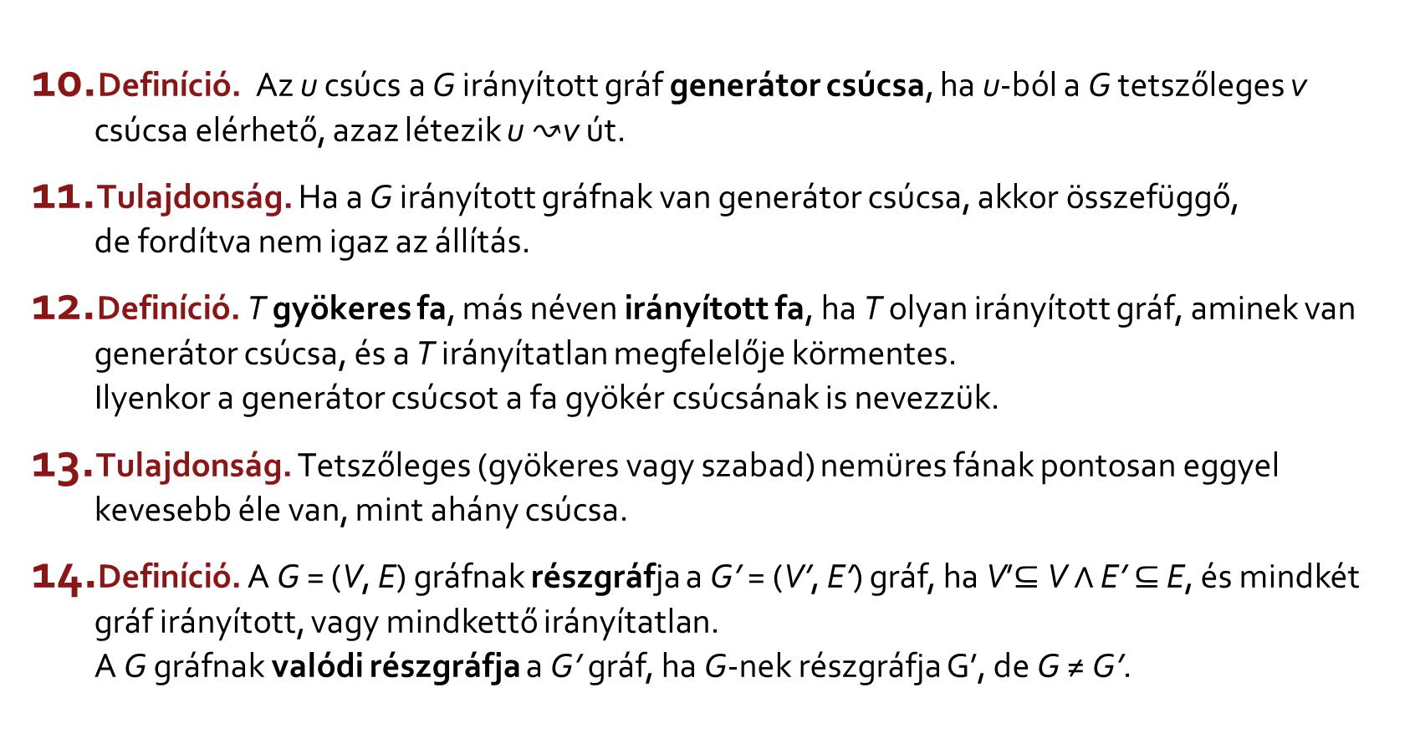
Gráfelméleti alapfogalmak
Definíció. Az u csúcs a G irányított gráf generátor csúcsa, ha u-ból a G tetszőleges v csúcsa elérhető, azaz létezik u $↝$v út.
Tulajdonság. Ha a G irányított gráfnak van generátor csúcsa, akkor összefüggő, de fordítva nem igaz az állítás.
Definíció. T gyökeres fa, más néven irányított fa, ha T olyan irányított gráf, aminek van generátor csúcsa, és a T irányítatlan megfelelője körmentes. Ilyenkor a generátor csúcsot a fa gyökér csúcsának is nevezzük.
Tulajdonság. Tetszőleges (gyökeres vagy szabad) nemüres fának pontosan eggyel kevesebb éle van, mint ahány csúcsa.
Definíció. A G = (V, E) gráfnak részgráfja a G’ = (V’, E’) gráf, ha V’$⊆$ V $∧$ E’ $⊆$ E, és mindkét gráf irányított, vagy mindkettő irányítatlan. A G gráfnak valódi részgráfja a G’ gráf, ha G-nek részgráfja G’, de G ≠ G’.

Slide 9
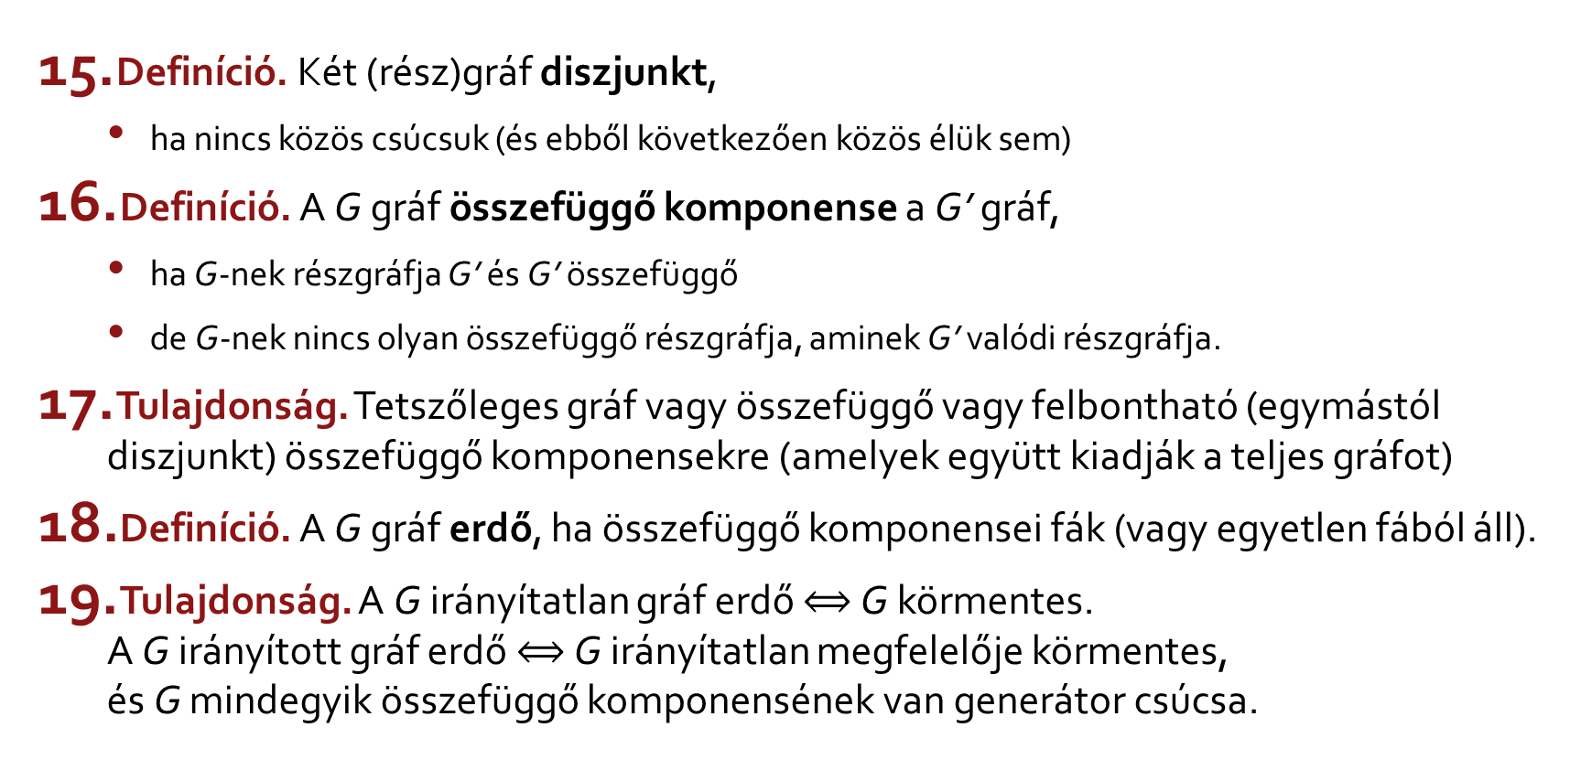
Gráfelméleti alapfogalmak
Definíció. Két (rész)gráf diszjunkt,
ha nincs közös csúcsuk (és ebből következően közös élük sem)
Definíció. A G gráf összefüggő komponense a G’ gráf,
ha G-nek részgráfja G’ és G’ összefüggő
de G-nek nincs olyan összefüggő részgráfja, aminek G’ valódi részgráfja.
Tulajdonság. Tetszőleges gráf vagy összefüggő vagy felbontható (egymástól diszjunkt) összefüggő komponensekre (amelyek együtt kiadják a teljes gráfot)
Definíció. A G gráf erdő, ha összefüggő komponensei fák (vagy egyetlen fából áll).
Tulajdonság. A G irányítatlan gráf erdő $⟺$ G körmentes. A G irányított gráf erdő $⟺$ G irányítatlan megfelelője körmentes, és G mindegyik összefüggő komponensének van generátor csúcsa.

Slide 10
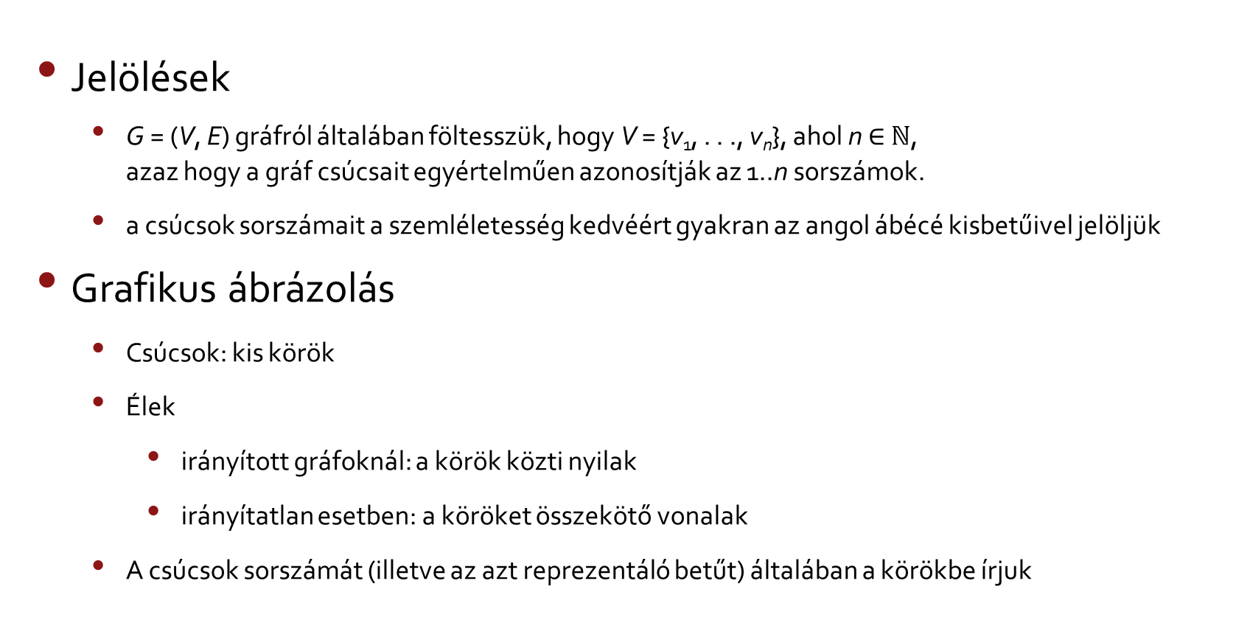
Gráfábrázolás
Jelölések
G = (V, E) gráfról általában föltesszük, hogy V = {v₁, . . ., v_{n}}, ahol n $∈$ $ℕ$, azaz hogy a gráf csúcsait egyértelműen azonosítják az 1..n sorszámok.
a csúcsok sorszámait a szemléletesség kedvéért gyakran az angol ábécé kisbetűivel jelöljük
Grafikus ábrázolás
Csúcsok: kis körök
Élek
irányított gráfoknál: a körök közti nyilak
irányítatlan esetben: a köröket összekötő vonalak
A csúcsok sorszámát (illetve az azt reprezentáló betűt) általában a körökbe írjuk

Slide 11
Gráfábrázolás
Szöveges ábrázolás
irányítatlan gráfoknál: „u - v_{u1}; . . . v_{uk}.” jelentése:
a gráfban az u csúcsnak szomszédai: v_{u1}; . . . v_{uk} csúcsok
Azaz: (u, v_{u1}), . . .; (u, v_{uk}) élei a gráfnak.
irányított gráfoknál: „u -> v_{u1}; . . . v_{uk}.” jelentése:
a gráfban az u csúcsból (u, v_{u1}), . . .; (u, v_{uk}) irányított élek indulnak ki
Azaz: az u csúcs rákövetkezői (gyerekei): v_{u1}; . . . v_{uk} csúcsok

Slide 12
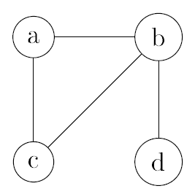
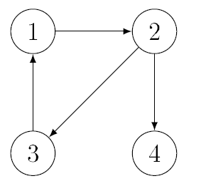
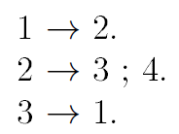
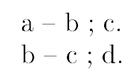
Gráfábrázolás példa
Irányítatlan gráf grafikus és szöveges ábrázolása
Irányított gráf grafikus és szöveges ábrázolása

Slide 13
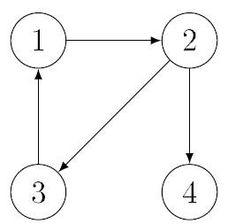
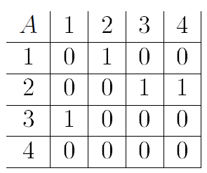

Szomszédossági mátrixos (adjacency matrix), más néven csúcsmátrixos reprezentáció
A G = (V, E) gráfot (V = {v₁, . . ., v_{n}}) egy A/1 : bit[n, n] mátrix reprezentálja, ahol:
n = |V | a csúcsok száma
1..n a csúcsok sorszámai, azaz azonosító indexei,
type bit is {0, 1}
tetszőleges i, j ∈ 1..n csúcssorszámokra
A[i, j] = 1 $⟺$ (v_{i},v_{j}) ∈ E
A[i, j] = 0 $⟺$ (v_{i},v_{j}) $∉$ E

Slide 14
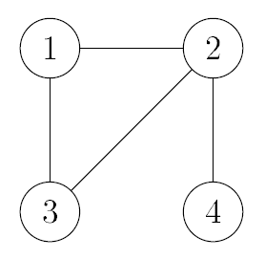
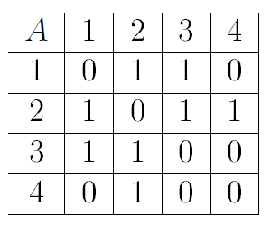
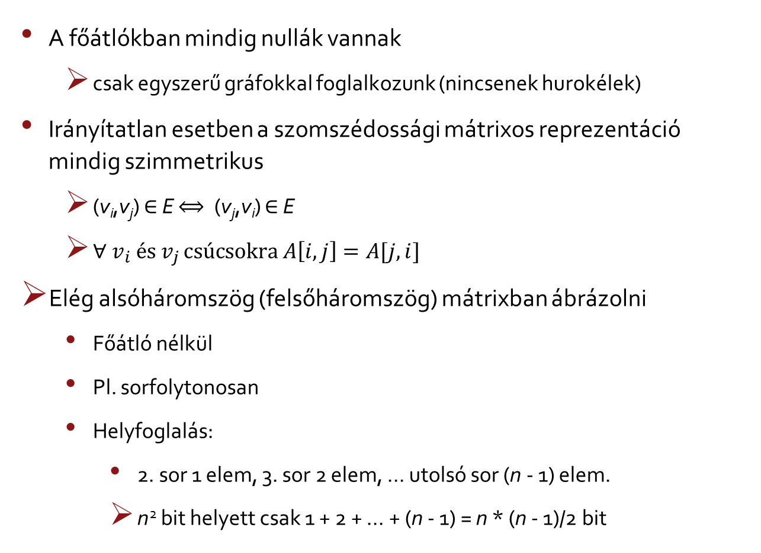
Szomszédossági mátrixos reprezentáció
A főátlókban mindig nullák vannak
csak egyszerű gráfokkal foglalkozunk (nincsenek hurokélek)
Irányítatlan esetben a szomszédossági mátrixos reprezentáció mindig szimmetrikus
(v_{i},v_{j}) ∈ E $⟺$ (v_{j},v_{i}) ∈ E
$∀ v_{i} és v_{j }csúcsokra A\left[i,j\right]=A[j,i]$
Elég alsóháromszög (felsőháromszög) mátrixban ábrázolni
Főátló nélkül
Pl. sorfolytonosan
Helyfoglalás:
2. sor 1 elem, 3. sor 2 elem, … utolsó sor (n - 1) elem.
n² bit helyett csak 1 + 2 + … + (n - 1) = n * (n - 1)/2 bit

Slide 15
Mátrix- tömb megfeleltetés
A/1 : bit[n, n] mátrix -> B: bit[n * (n - 1)/2] tömb
a_{ij} = A[i, j] jelöléssel
<a₂₁, a₃₁, a₃₂, a₄₁, a₄₂, a₄₃, … , a_{n1}, … , a_{n(n-1)}>
Innét
A[i, j] = B[(i-1)*(i-2)/2+(j-1)] ha i > j (az alsóháromszög mátrixban)
A[i, j] = A[j, i] ha i < j (A[i, j] a felsőháromszög mátrixban)
A[i, i] = 0 (A[i, i] a főátlón van)

Slide 16
a_{ij} = A[i, j] elem helyének meghatározása a B tömbben
Azt kell megszámolnunk, hogy hány elem előzi meg sorfolytonosan az a_{ij} elemet a B tömbben
a_{ij} indexe a B-ben = az a_{ij} -t megelőző elemek számával
Mivel a B tömböt nullától indexeljük
Az alsóháromszög mátrixban az a_{ij} elemet az alábbi elemek előzik meg sorfolytonosan: a₂₁, a₃₁, a₃₂, a₄₁, a₄₂, a₄₃, … , a_{(i-1)1}, … , a_{(i-1) (i-2)} , a_{i1}, … , a_{i(j-1)}
Ez pedig összesen (1+2+3+…+(i-2))+(j-1) = (i-1)*(i-2)/2+(j-1) elem

Slide 17
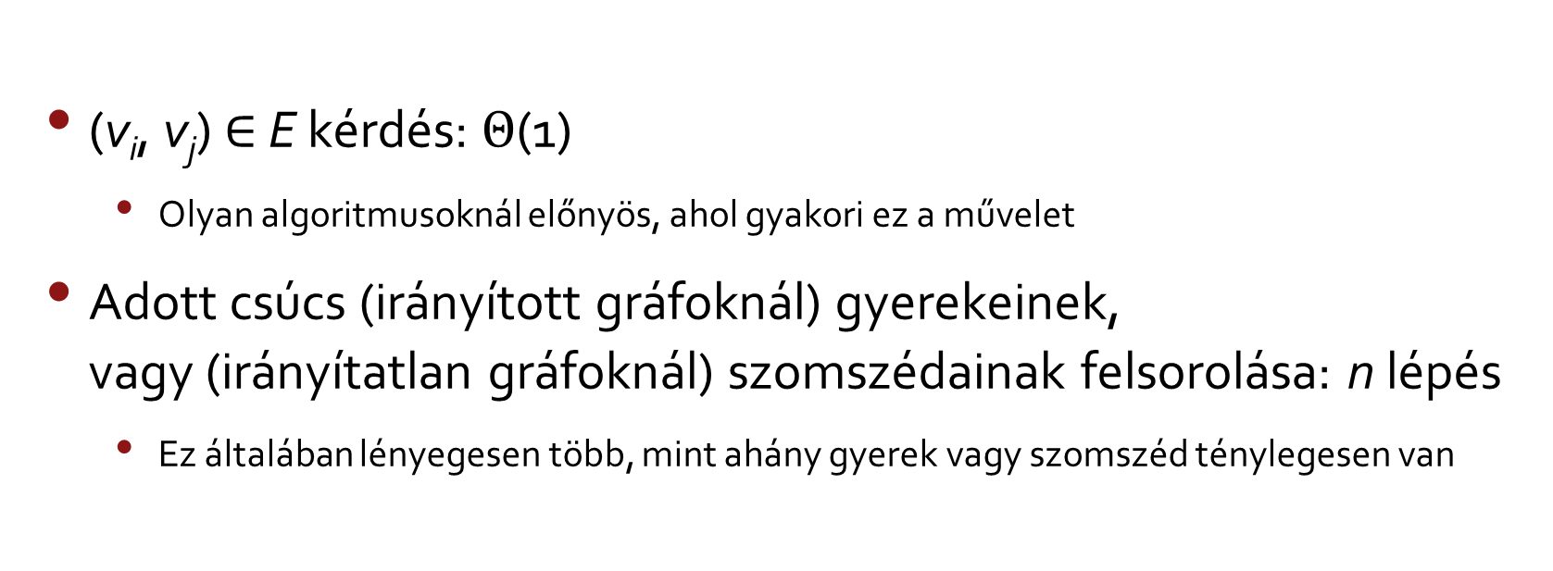
Műveletidő csúcsmátrixos ábrázolásnál
(v_{i}, v_{j}) ∈ E kérdés: $Θ$(1)
Olyan algoritmusoknál előnyös, ahol gyakori ez a művelet
Adott csúcs (irányított gráfoknál) gyerekeinek, vagy (irányítatlan gráfoknál) szomszédainak felsorolása: n lépés
Ez általában lényegesen több, mint ahány gyerek vagy szomszéd ténylegesen van

Slide 18
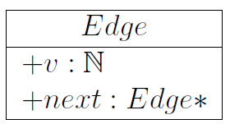
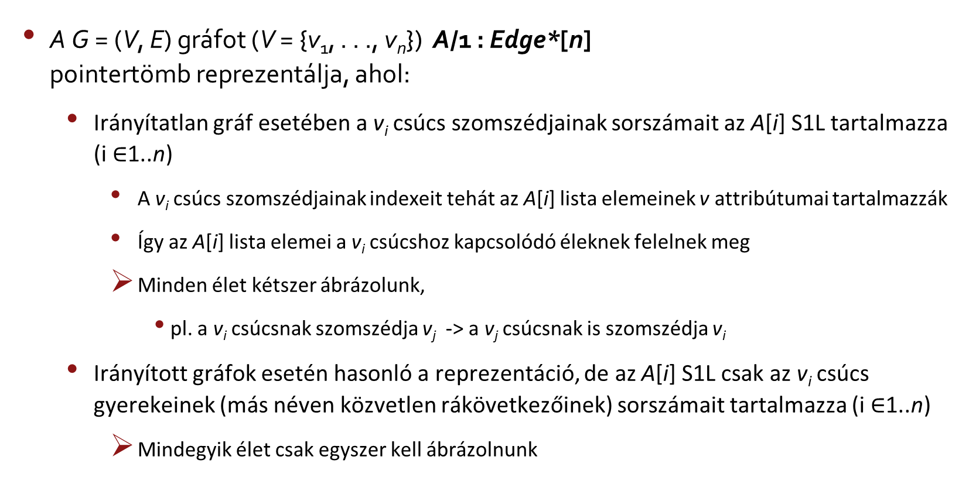
Szomszédossági listás (adjacency list) reprezentáció
A G = (V, E) gráfot (V = {v₁, . . ., v_{n}}) A/1 : Edge*[n] pointertömb reprezentálja, ahol:
Irányítatlan gráf esetében a v_{i} csúcs szomszédjainak sorszámait az A[i] S1L tartalmazza (i $∈$1..n)
A v_{i} csúcs szomszédjainak indexeit tehát az A[i] lista elemeinek v attribútumai tartalmazzák
Így az A[i] lista elemei a v_{i} csúcshoz kapcsolódó éleknek felelnek meg
Minden élet kétszer ábrázolunk,
pl. a v_{i} csúcsnak szomszédja v_{j} -> a v_{j} csúcsnak is szomszédja v_{i}
Irányított gráfok esetén hasonló a reprezentáció, de az A[i] S1L csak az v_{i} csúcs gyerekeinek (más néven közvetlen rákövetkezőinek) sorszámait tartalmazza (i $∈$1..n)
Mindegyik élet csak egyszer kell ábrázolnunk

Slide 19
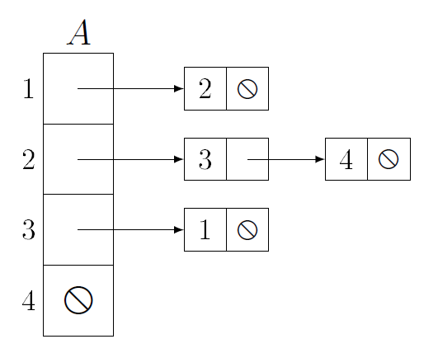
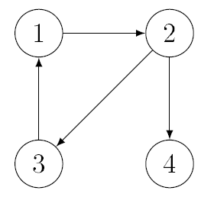
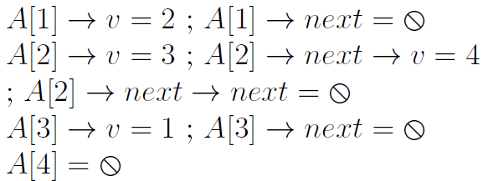
Szomszédossági lista példa
A szomszédossági listás ábrázolásnál S1L-ek helyett természetesen másfajta listákat is alkalmazhatunk.

Slide 20
Műveletidő szomszédossági listás ábrázolásnál
(v_{i}, v_{j}) ∈ E kérdés
meg kell keresnünk a j indexet az A[i] listán
algoritmusoknál, ahol gyakori ez a művelet: érdemes a csúcsmátrixos reprezentációt választani
Adott csúcs (irányított gráfoknál) gyerekeinek, vagy (irányítatlan gráfoknál) szomszédainak felsorolása
pontosan annyi lépésre van szükségünk, mint ahány gyerek vagy szomszéd ténylegesen van
A legtöbb gráfalgoritmusnak ez a leggyakoribb művelete
ezt a reprezentációt gyakran előnyben részesítjük a többi ábrázolással szemben.

Slide 21
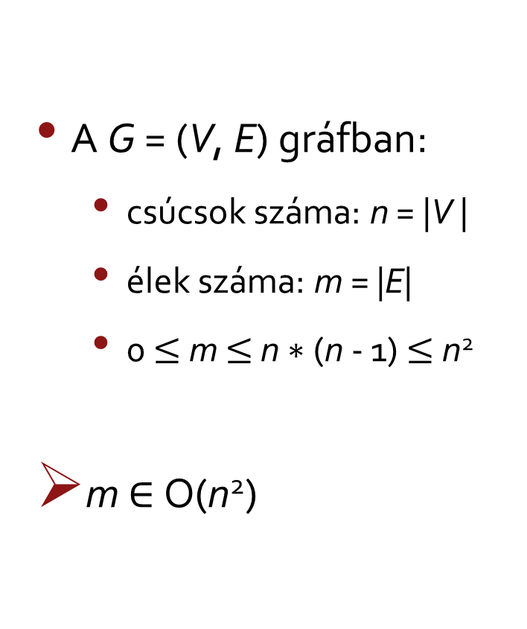
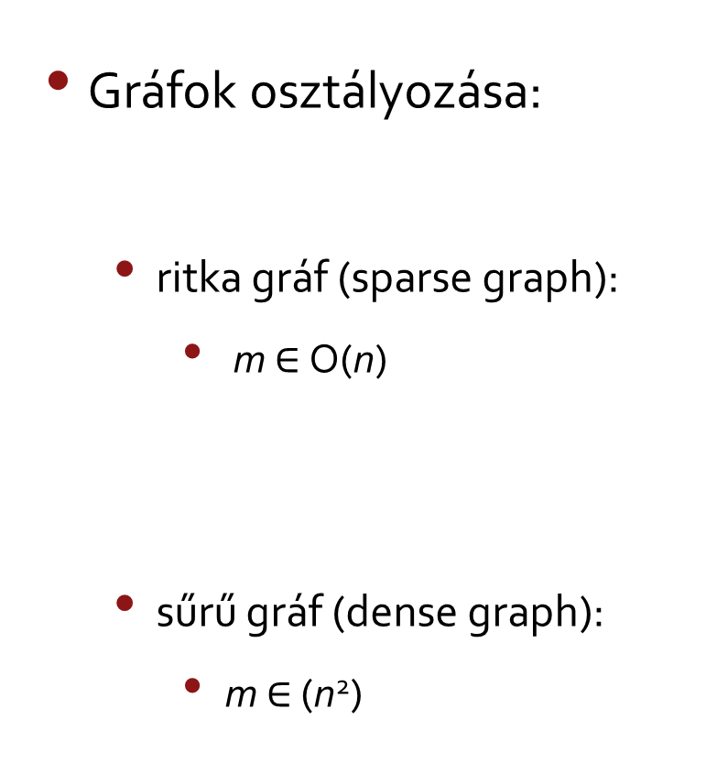
Számítógépes gráfábrázolások tárigénye
A G = (V, E) gráfban:
csúcsok száma: n = |V |
élek száma: m = |E|
0 $≤$ m $≤$ n $∗$(n - 1) $≤$ n²
m $∈$ O(n²)
Gráfok osztályozása:
ritka gráf (sparse graph):
m $∈$ O(n)
sűrű gráf (dense graph):
m $∈$ (n²)

Slide 22
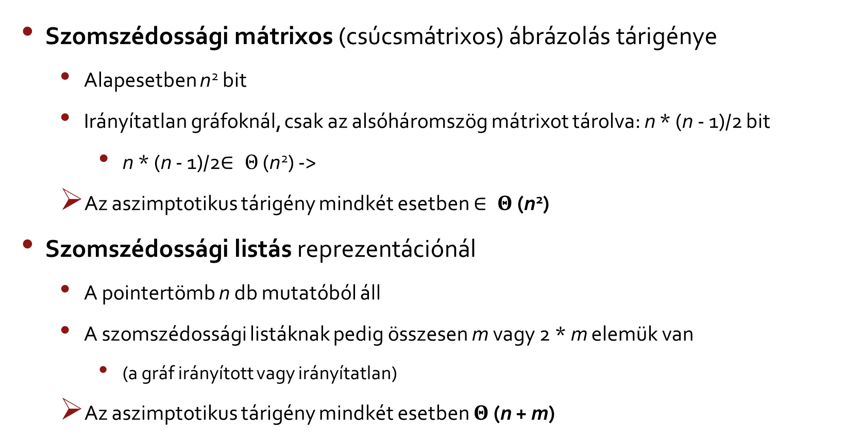
Számítógépes gráfábrázolások tárigénye
Szomszédossági mátrixos (csúcsmátrixos) ábrázolás tárigénye
Alapesetben n² bit
Irányítatlan gráfoknál, csak az alsóháromszög mátrixot tárolva: n * (n - 1)/2 bit
n * (n - 1)/2$∈ Θ$ (n²) ->
Az aszimptotikus tárigény mindkét esetben $∈ Θ$ (n²)
Szomszédossági listás reprezentációnál
A pointertömb n db mutatóból áll
A szomszédossági listáknak pedig összesen m vagy 2 * m elemük van
(a gráf irányított vagy irányítatlan)
Az aszimptotikus tárigény mindkét esetben $Θ$ (n + m)

Slide 23
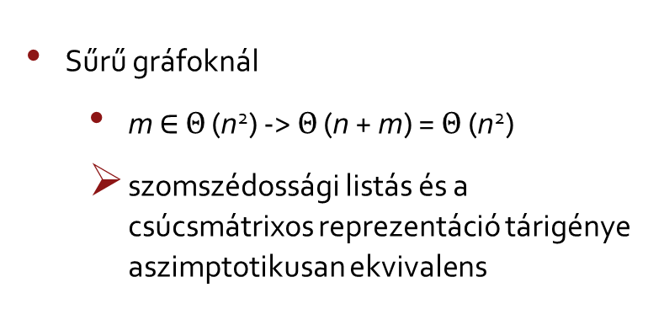
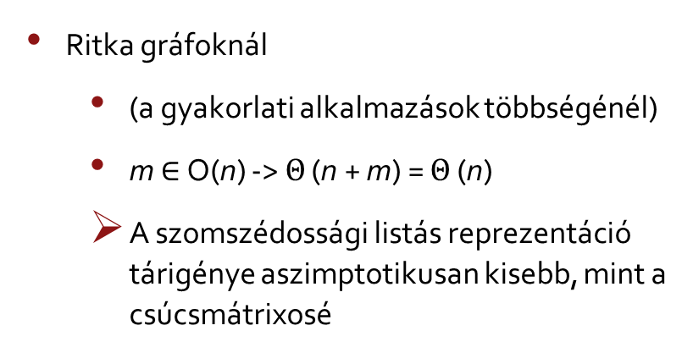
Számítógépes gráfábrázolások tárigénye
Ritka gráfoknál
(a gyakorlati alkalmazások többségénél)
m $∈$ O(n) -> $Θ$ (n + m) = $Θ$ (n)
A szomszédossági listás reprezentáció tárigénye aszimptotikusan kisebb, mint a csúcsmátrixosé
Sűrű gráfoknál
m $∈$ $Θ$ (n²) -> $Θ$ (n + m) = $Θ$ (n²)
szomszédossági listás és a csúcsmátrixos reprezentáció tárigénye aszimptotikusan ekvivalens
Teljes gráfoknál
A szomszédossági listáknak összesen n*(n-1) elemük van
Egy-egy listaelem sok bitből áll
Teljes vagy közel teljes gráfoknál a szomszédossági listás ábrázolás tényleges tárigénye jelentősen nagyobb lehet, mint a csúcsmátrixosé, ahol a mátrix egy-egy eleme akár egyetlen biten is elfér.

Slide 24
Melyik ábrázolást válasszuk?
Szomszédossági lista
Szomszédossági mátrix
nagy
ritka
kicsi
sűrű

Slide 25
Az absztrakt halmaz, az absztrakt sorozat és az absztrakt gráf típus
Típuskonstruktorok bevezetése: (𝒯 tetszőleges típus)
𝒯{} : 𝒯 típusú elemek tetszőleges, véges halmaza
𝒯<>: 𝒯 típusú elemek tetszőleges, véges sorozata
u from S művelet: (S tetszőleges nemüres halmaz)
kiválasztjuk az S halmaz egy tetszőleges elemét,
u-nak értékül adjuk,
majd eltávolítjuk S-ből
Az üres halmaz: önmagában álló {}

Slide 26
Az absztrakt halmaz, az absztrakt sorozat és az absztrakt gráf típus
Sorozatok:
a matematikában szokásos módon, egytől indexeljük
az indexet alsó indexként jelöljük
ha u; v : 𝒯<>, akkor az u + v kifejezés a konkatenáljukat jelöli
<> önmagában az üres sorozat
A halmaz és a sorozat típusú változókat is deklarálni kell
s : 𝒯 <> → s üres sorozattal inicializálódik
h : 𝒯 {} → h üres halmazzal inicializálódik
Ha a zárójelek között megadunk - pontosvesszőkkel elválasztva - néhány 𝒯 típusú elemet → a halmaz illetve sorozat a deklaráció kiértékelődése után ezeket fogja tartalmazni

Slide 27
Az absztrakt halmaz, az absztrakt sorozat és az absztrakt gráf típus
L! 𝒱 : (vertex, azaz csúcs) absztrakt típus
A gráfok csúcsainak absztrakt típusa (A gráfok absztrakt algoritmusainak leírásához)
Mindegyik csúcshoz tetszőlegesen sok, névvel jelölt címke társítható (name(𝓋))
Mindegyik címkéhez tartozik valamilyen érték
értékadása: name(𝓋) := x
a name címke (azaz a 𝒱 halmazon értelmezett parciális függvény) a name(𝓋) := x értékadással a 𝓋 csúcsnál az x értéket veszi fel.
A 𝒱 halmazt az algoritmusok implementációiban legtöbbször az ℕ halmaz reprezentálja
egy n csúcsú gráf csúcsait pedig egyszerűen az 1..n vagy a 0..(n-1) halmaz
a tömböket egytől vagy nullától kezdve indexeljük

Slide 28
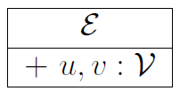
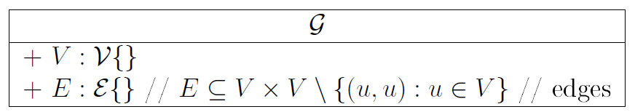
Az absztrakt halmaz, az absztrakt sorozat és az absztrakt gráf típus
A címkéket ui. gyakran tömbök reprezentálják
A láthatóságuk, a hatáskörük és az élettertamuk is korlátozott
Az ebből fakadó problémákat az absztrakt algoritmus implementálásakor kell megoldani
Az értékkel bíró címkék mellett használni fogunk egyszerű címkéket is, amikor a gráfok csúcsaihoz és/vagy éleihez egyszerű számértékeket vagy neveket társítunk
ℰ : élek
𝒢 : élsúlyozatlan absztrakt gráfok
Egyszerű gráfok (nem tartalmaznak sem párhuzamos, sem hurokéleket)

Slide 29
Elemi gráfalgoritmusok
Elemi gráfalgoritmusok:
Élsúlyozatlan gráfokon értelmezett algoritmusok
Szélességi gráfkeresés
Élsúlyozatlan gráfokban tetszőleges út hossza = az út mentén érintett élek száma
Az út tartalmazhat kört
Irányított/irányítatlan gráf:
irányított gráf: Ha a gráfban tetszőleges u és v csúcsokra az (u; v) élt megkülönböztetjük a (v; u) éltől
irányítatlan gráf: ezeket definíció szerint egyenlőknek tekintjük

Slide 30
Szélességi gráfkeresés (BFS: Breadth-first Search)
Értelmezése:
irányított és irányítatlan gráfok
Feladata:
Meghatározza a start csúcsból (s)
a gráf minden, s-ből elérhető csúcsába
a legkevesebb élet tartalmazó utat
(ha több ilyen van, akkor az egyiket)
Élsúlyozatlan gráfokban ezeket tekintjük
az s-ből induló legrövidebb, (optimális) utaknak

Slide 31
Szélességi gráfkeresés (BFS: Breadth-first Search)
A csúcsok fontosabb címkéi:
d - a megtalált úttal hány élen keresztül jutunk a csúcsba
π - melyik csúcsból jutunk közvetlenül a csúcsba (ki a szülője)
color - csak szemléletes tartalmuk van:
a fehér csúcsokat a gráfbejárás/keresés még nem találta meg
a szürke csúcsokat már megtalálta, de még nem dolgozta fel
a fekete csúcsokkal viszont már nincs további tennivalója
az értéke nem befolyásolja a program futását
a rá vonatkozó utasítások az algoritmusból elhagyhatók

Slide 32
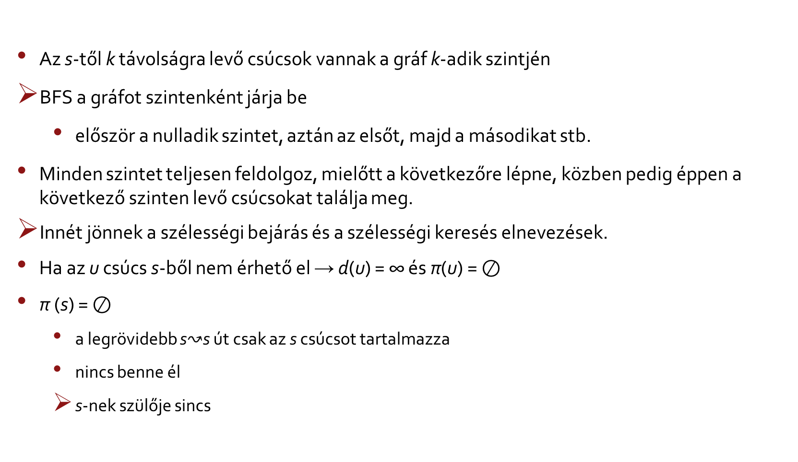
Szélességi gráfkeresés (BFS: Breadth-first Search)
Az s-től k távolságra levő csúcsok vannak a gráf k-adik szintjén
BFS a gráfot szintenként járja be
először a nulladik szintet, aztán az elsőt, majd a másodikat stb.
Minden szintet teljesen feldolgoz, mielőtt a következőre lépne, közben pedig éppen a következő szinten levő csúcsokat találja meg.
Innét jönnek a szélességi bejárás és a szélességi keresés elnevezések.
Ha az u csúcs s-ből nem érhető el → d(u) = ∞ és π(u) = $\text{⊘}$
π (s) = $\text{⊘}$
a legrövidebb s$↝$s út csak az s csúcsot tartalmazza
nincs benne él
s-nek szülője sincs

Slide 33
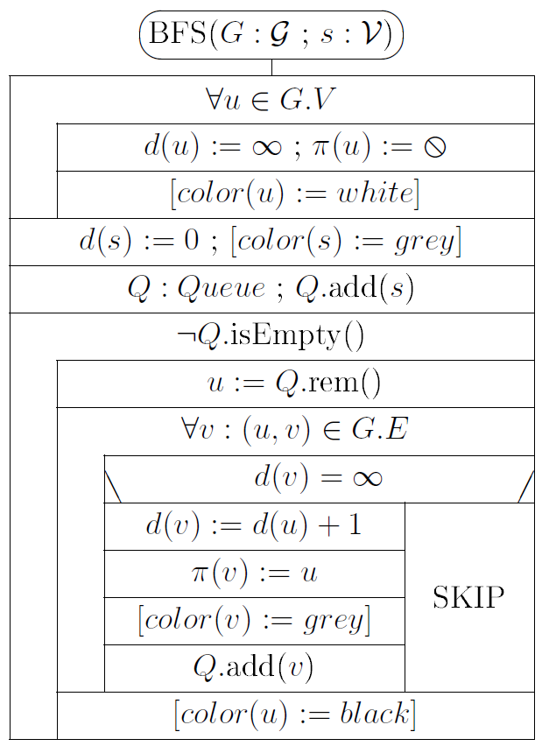
Szélességi gráfkeresés
Q: Azok a csúcsok, amiket már elértünk, de még a gyerekeiket nem néztük meg
A második, azaz a fő ciklus addig fut, amíg van már elért, de még fel nem dolgozott csúcs.
Kiveszi a sorból az u csúcsot és kiterjeszti
Ha valamelyik v gyerekcsúcsra az (u; v) él feldolgozásakor már d(v) ≠ ∞
ez a csúcs már korábbról ismert
az újonnan v-be talált út ennél biztosan nem rövidebb
figyelmen kívül is hagyja
Ha d(v) = ∞
beállítjuk a címkéiket
a sor végére tesszük őket
Mire az s-től k távolságra levő csúcsokat feldolgozzuk, a sort már az s-től k + 1 távolságra levő csúcsok alkotják

Slide 34
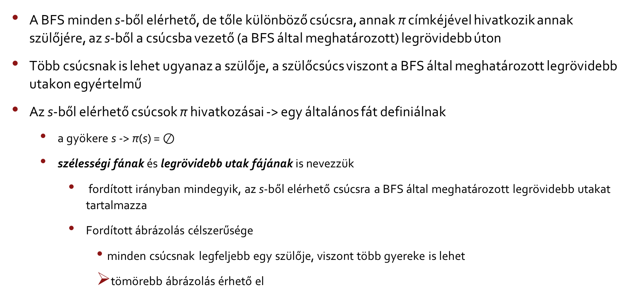
A szélességi fa (Breadth-first Tree)
A BFS minden s-ből elérhető, de tőle különböző csúcsra, annak π címkéjével hivatkozik annak szülőjére, az s-ből a csúcsba vezető (a BFS által meghatározott) legrövidebb úton
Több csúcsnak is lehet ugyanaz a szülője, a szülőcsúcs viszont a BFS által meghatározott legrövidebb utakon egyértelmű
Az s-ből elérhető csúcsok π hivatkozásai -> egy általános fát definiálnak
a gyökere s -> π(s) = $\text{⊘}$
szélességi fának és legrövidebb utak fájának is nevezzük
fordított irányban mindegyik, az s-ből elérhető csúcsra a BFS által meghatározott legrövidebb utakat tartalmazza
Fordított ábrázolás célszerűsége
minden csúcsnak legfeljebb egy szülője, viszont több gyereke is lehet
tömörebb ábrázolás érhető el

Slide 35
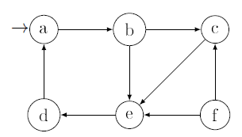
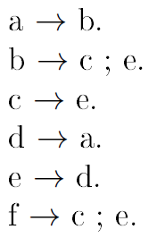
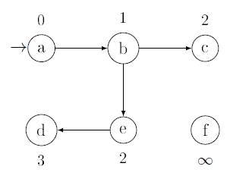
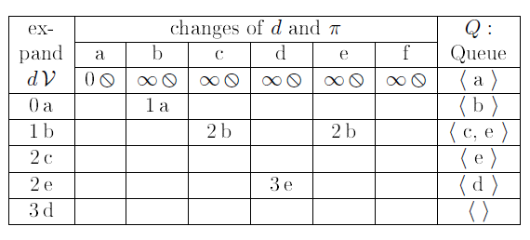
A szélességi gráfkeresés szemléltetése
Most is és a későbbiekben is, indeterminisztikus esetekben a kisebb indexű csúcsot részesítjük előnyben.
Kezdő csúcs: a
A gráf szélességi fája:

Slide 36
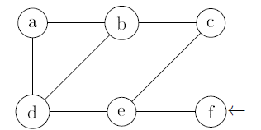
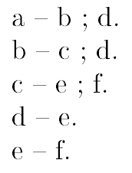
A szélességi gráfkeresés szemléltetése
Most is és a későbbiekben is, indeterminisztikus esetekben a kisebb indexű csúcsot részesítjük előnyben.
Start csúcs: f
A gráf szélességi fája:

Slide 37
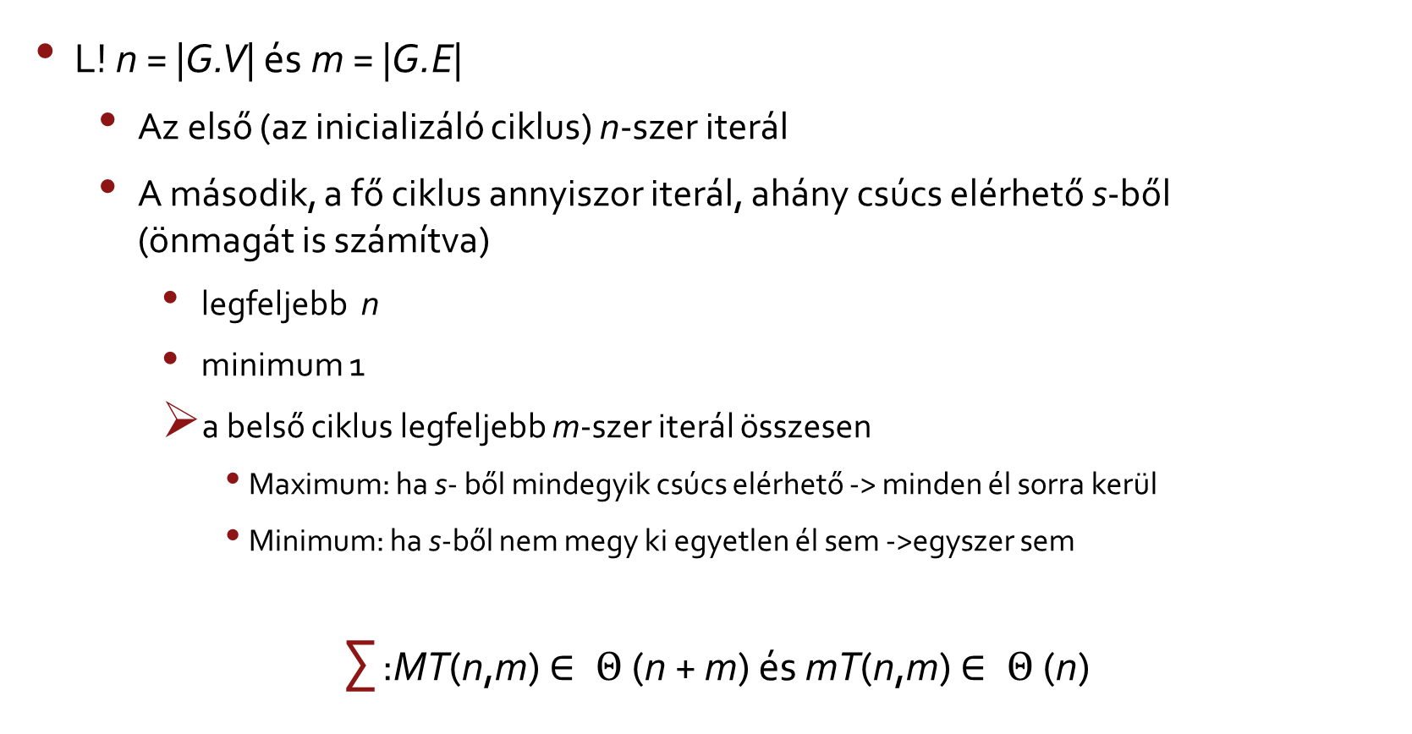
Szélességi gráfkeresés hatékonysága
L! n = |G.V| és m = |G.E|
Az első (az inicializáló ciklus) n-szer iterál
A második, a fő ciklus annyiszor iterál, ahány csúcs elérhető s-ből (önmagát is számítva)
legfeljebb n
minimum 1
a belső ciklus legfeljebb m-szer iterál összesen
Maximum: ha s- ből mindegyik csúcs elérhető -> minden él sorra kerül
Minimum: ha s-ből nem megy ki egyetlen él sem ->egyszer sem
:MT(n,m) $∈ Θ$ (n + m) és mT(n,m) $∈ Θ$ (n)

Slide 38
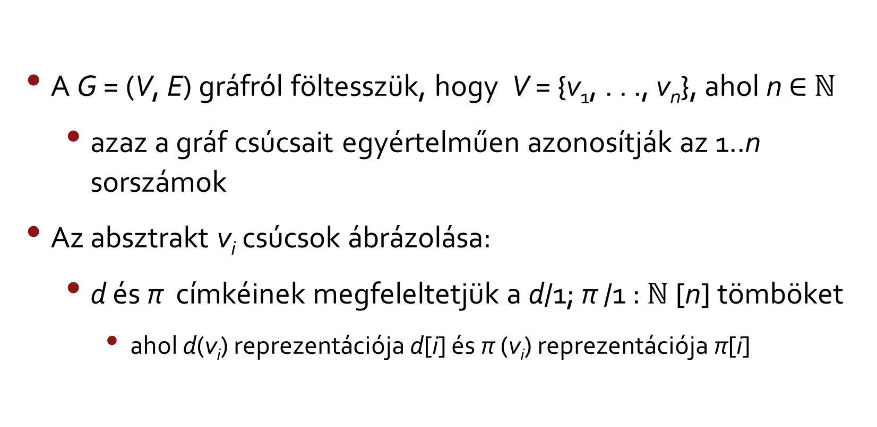
Szélességi gráfkeresés implementációja szomszédossági listás és szomszédossági mátrixos gráfábrázolás esetén
A G = (V, E) gráfról föltesszük, hogy V = {v₁, . . ., v_{n}}, ahol n $∈$ ℕ
azaz a gráf csúcsait egyértelműen azonosítják az 1..n sorszámok
Az absztrakt v_{i} csúcsok ábrázolása:
d és π címkéinek megfeleltetjük a d/1; π /1 : ℕ [n] tömböket
ahol d(v_{i}) reprezentációja d[i] és π (v_{i}) reprezentációja π[i]

Slide 39
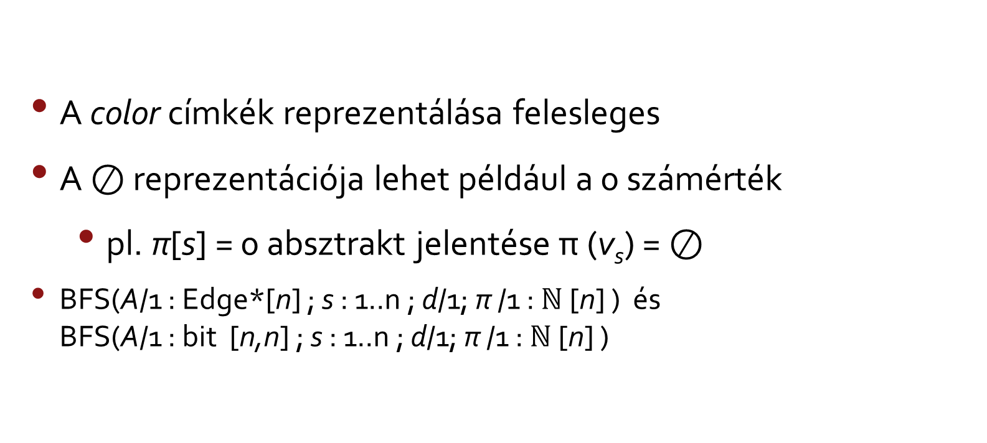
Szélességi gráfkeresés implementációja szomszédossági listás és szomszédossági mátrixos gráfábrázolás esetén
A color címkék reprezentálása felesleges
A $\text{⊘}$ reprezentációja lehet például a 0 számérték
pl. π[s] = 0 absztrakt jelentése π (v_{s}) = $\text{⊘}$
BFS(A/1 : Edge*[n] ; s : 1..n ; d/1; π /1 : ℕ [n] ) és BFS(A/1 : bit [n,n] ; s : 1..n ; d/1; π /1 : ℕ [n] )

Slide 40
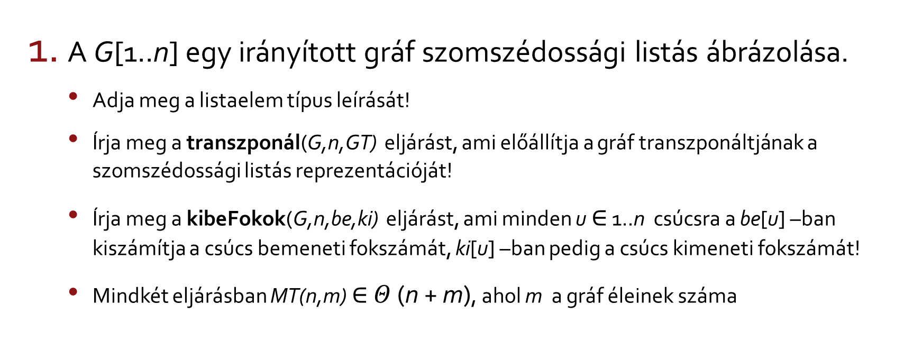
Ellenőrző kérdések
A G[1..n] egy irányított gráf szomszédossági listás ábrázolása.
Adja meg a listaelem típus leírását!
Írja meg a transzponál(G,n,GT) eljárást, ami előállítja a gráf transzponáltjának a szomszédossági listás reprezentációját!
Írja meg a kibeFokok(G,n,be,ki) eljárást, ami minden u ∈ 1..n csúcsra a be[u] –ban kiszámítja a csúcs bemeneti fokszámát, ki[u] –ban pedig a csúcs kimeneti fokszámát!
Mindkét eljárásban MT(n,m) ∈ $Θ$ (n + m), ahol m a gráf éleinek száma

Slide 41
Ellenőrző kérdések
Szélességi gráfkeresés
Mit számol ki a Szélességi gráfkeresés?
Adja meg az algoritmus absztrakt struktogramját!
A Szélességi gráfkeresés a gráf mely csúcsaiba talál optimális utat, és a végrehajtás során mikor?
Mit tud a Szélességi gráfkeresés műveletigényéről?
Szemléltesse az algoritmust az a csúcsból indítva, az a – b ;d. b – c;d. c-e. d-e. Irányítatlan gráfon! Rajzolja le az eredményül adódó szélességi fát is!

Slide 42
Köszönöm a figyelmet!
Pusztai Kinga
A bemutató Ásványi Tibor: Algoritmusok és adatszerkezetek II. eladásjegyzet: Elemi gráfalgoritmusok alapján készült.

